Slide 1
Семь чудес природы Тверской области
Автор: Колачиков Александр,
учащийся 7 класса «А»
МОУ СОШ №50 г.Твери
Руководитель: Колачикова И.В.,
зам. директора по УВР,
учитель географии
МОУ СОШ №50 г.Твери

Slide 2
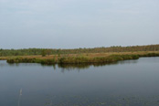
"Плавающий остров" на Ракитинском озере в Сандовском районе
Островок небольшой, около 240 м2. Он постоянно дрейфует по озеру, в зависимости от направления ветра. На нем растет крупного размера клюква. Случалось, что люди, собирая ягоды, на острове уплывали на середину озера, но к вечеру остров прибивало к берегу.

Slide 3
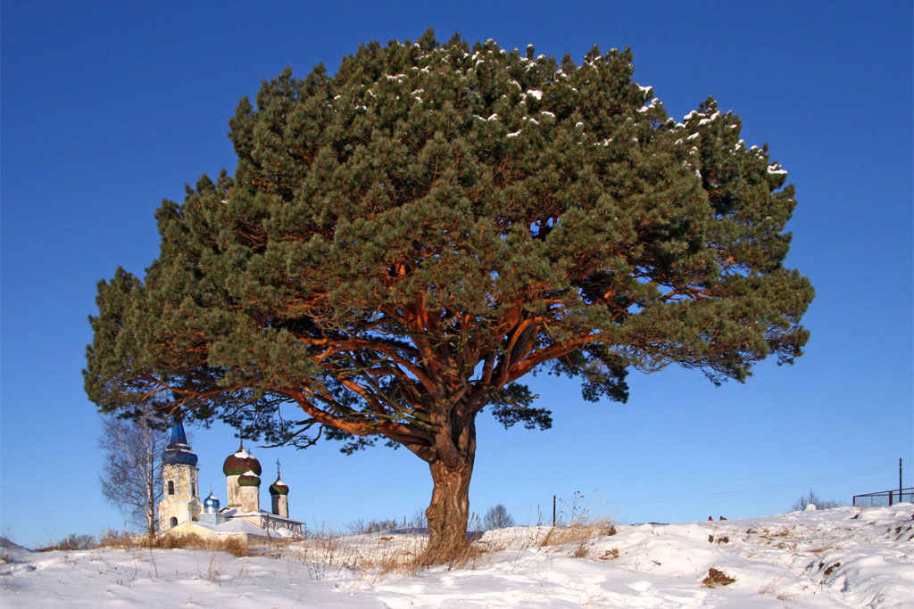
Иванишинская сосна
Памятник природы – зонтовидная сосна в Старицком районе у д.Иваниши.
Она изыскано
красива, имеет
крону необыч-
ной формы.
Обхват ствола
дерева более 6
метров, возраст –
более 300 лет!

Slide 4
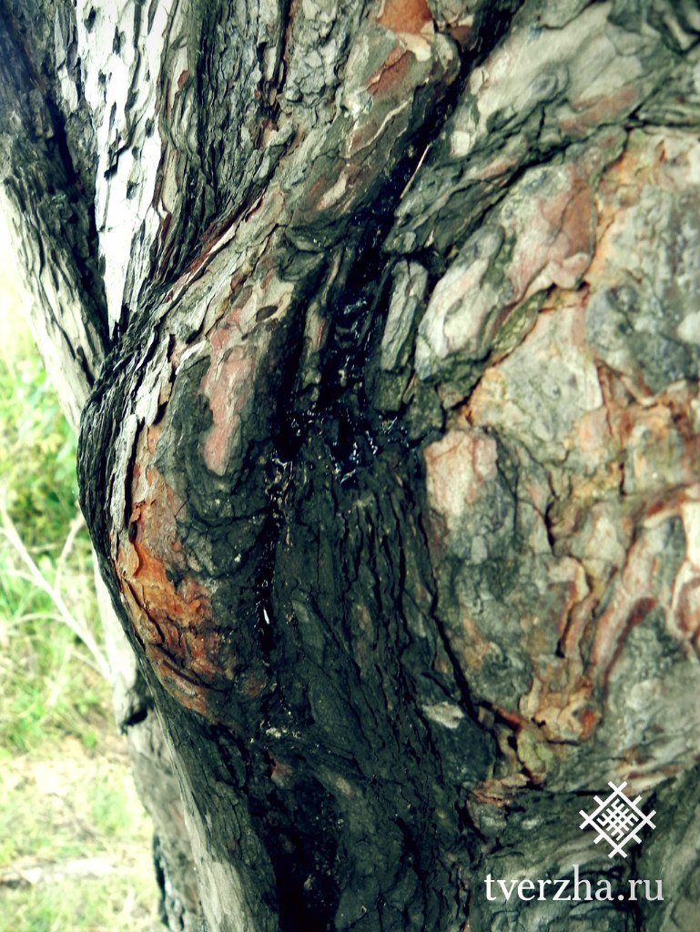
Иванишинская сосна
Дерево почитается – в многочисленных щелях и отверстиях в стволе виднеются пожертвованные сосне монеты. Немаловажную роль в возникновении этого сыграл природный феномен, который любители сенсаций поспешили выдать за «мироточение»: на высоте примерно 1 м от земли из небольшого отверстия в коре просачивается тоненькая струйка воды, которая сбегает по стволу к корням.

Slide 5
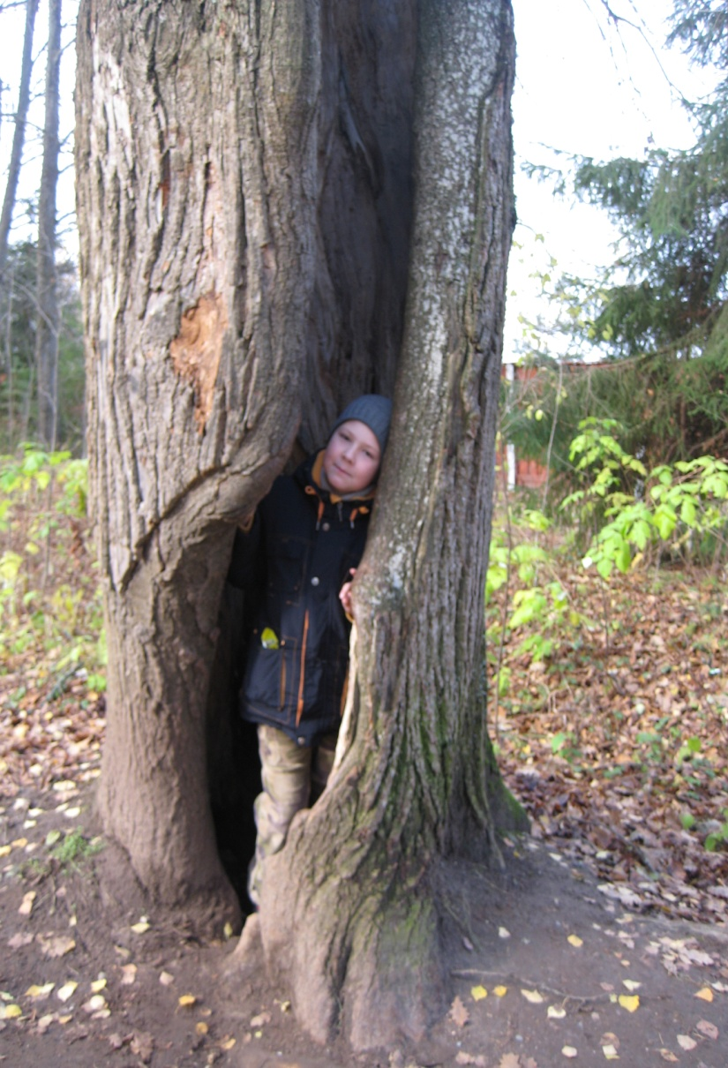
Липовая аллея усадьбы Василёво
Несколько километров севернее Торжка располагается красивейшее место - усадьба Василёво. Сразу у входа в парк расположена уникальная липовая аллея, которая когда-то вела к главному дому. Деревья срослись кронами и летом образуют красивый живой свод.
В одной из лип - огромное дупло - говорят, если залезть в него и загадать желание - оно обязательно сбудется.

Slide 6
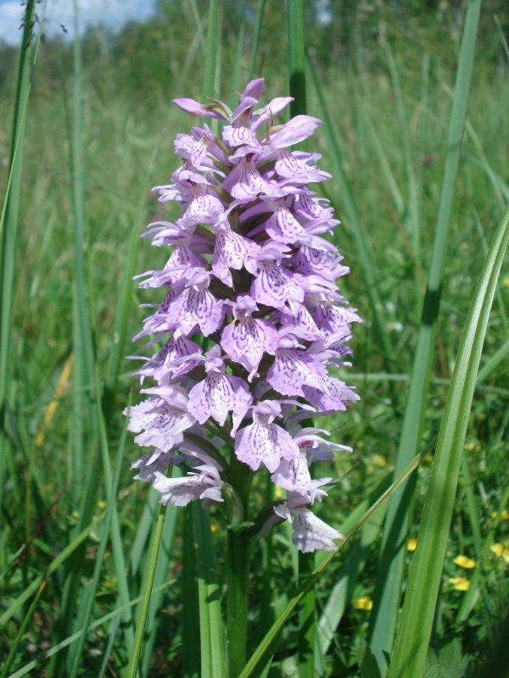
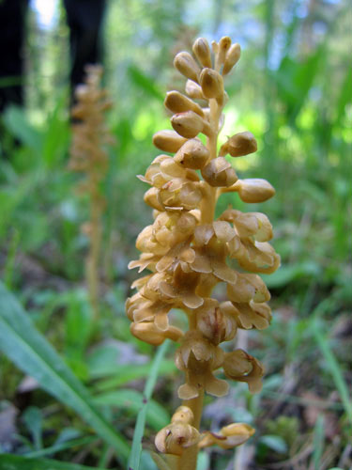
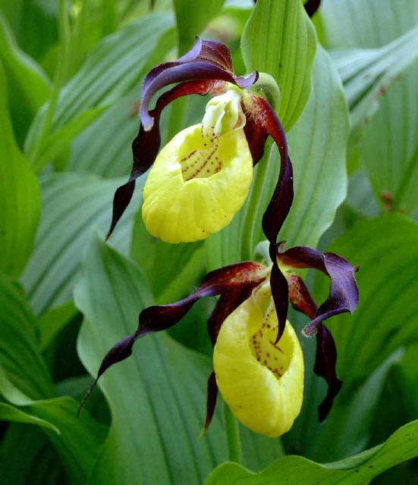
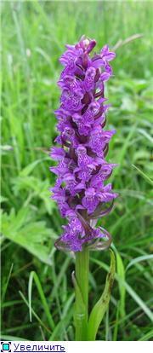
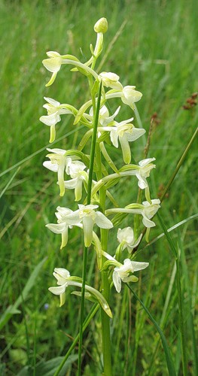
Памятник природы «Орхидная горка» (гора Двинуха)
Образован в 1985 году по результатам научных исследований сотрудников кафедры ботаники ТвГУ. Расположен в Вышневолоцком районе Тверской области в окрестности дер.Ильинское. В непосредственной близости от него расположен ботанический заказник «Черенцовский». Всего в окрестностях дер. Ильинское обнаружено 17 видов орхидных.

Slide 7
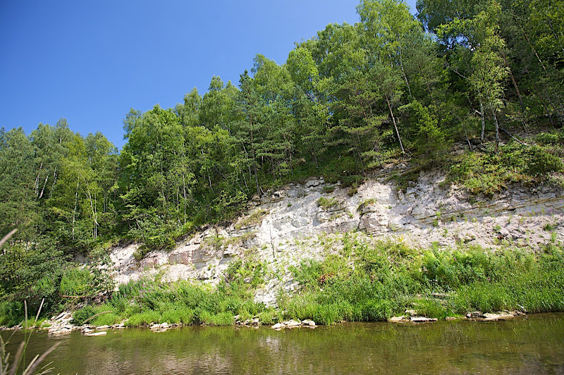
«Старицкая Швейцария"
Памятник природы в Старицком районе расположен по долине р. Холохольня (левый приток р. Волги) в ее нижнем течении, имеющем своеобразный "горный облик": одно крупное (30 х 150 м) и несколько
мелких обнажений
коренных известняков,
высокие и крутые
коренные берега.
Своеобразный "горный"
ландшафт уникален
для Тверской области.

Slide 8
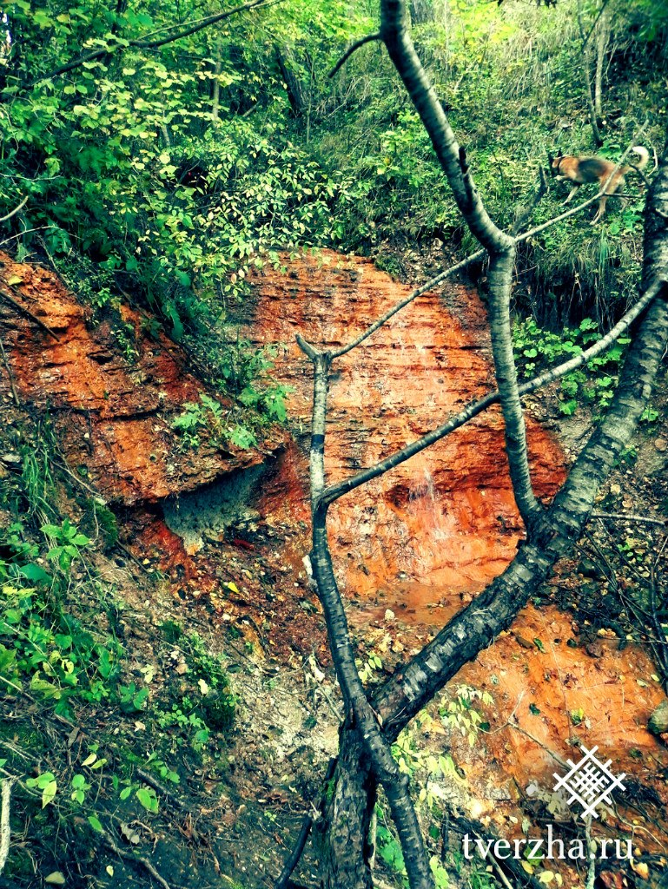
"Красный ключ"
- минеральный источник с боль-
шим содержанием железа на ле-
вом берегу р. Холохольня. Источ-
ник сбегает по скалам, окрашивая
их в красный цвет, в реку Холо-
хольня. Река очень быстрая, изо-
билует перекатами, много стариц.
Долина поросла смешанным ле-
сом. Особого внимания и охраны
заслуживают обнажения корен-
ных пород, минеральный источ-
ник и река.

Slide 9
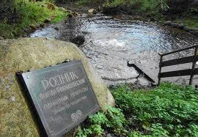
Памятник природы «Фонтан Филимоновский»
находится за деревней Ловница, в 10 км
от Березовского Рядка, на правом берегу реки
Березайки, почти напротив деревни Филимоново.
Здесь из-под земли бьет сероводородный фонтан.
Вода из фонтана стекает
в реку Березайку. Здесь
оборудована зона отдыха,
а за целебной водой из
этого родника, богатой
сероводородом, идут и
едут люди.

Slide 10
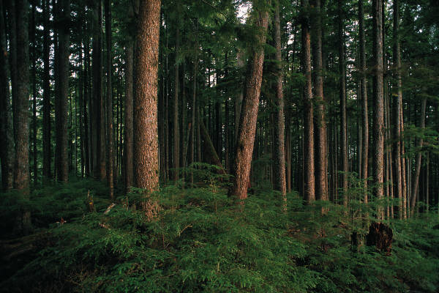
Центрально-Лесной государственный природный биосферный заповедник
Единственный в Европе резерват ЮНЭСКО. Здесь сохранились реликтовые еловые леса.
Образован в
1931 году для
сохранения юж-
ной границы
тайги, находит-
ся в Тверской
области, в 50 км
к северу от го-
рода Нелидово.

Slide 11
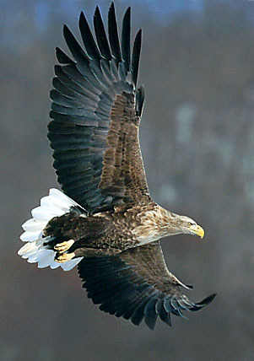
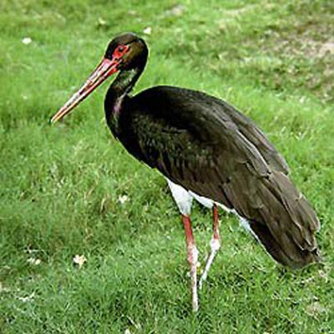
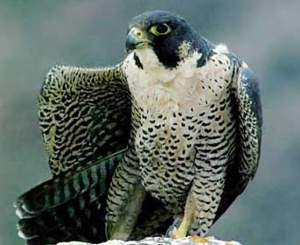
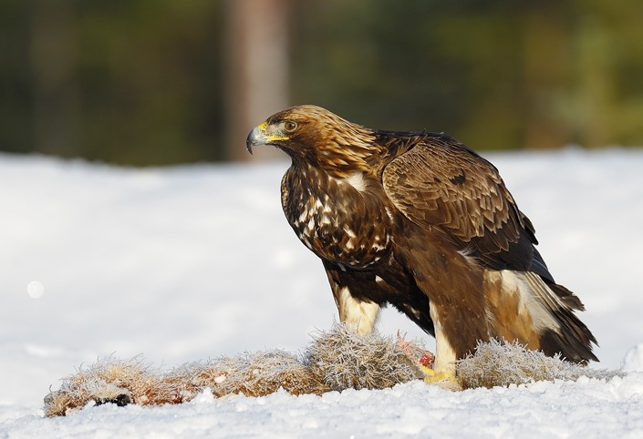
Центрально-Лесной государственный природный биосферный заповедник
В заповеднике обитают 56 видов млекопитающих, 204 вида птиц,
5 видов рептилий, 6 видов амфибий и 18 видов рыб.
Флора заповедника насчитывает 541 вид сосудистых растений.
Орлан-белохвост и черный аист включены в Международную Красную книгу. В список редких и исчезающих видов растений и животных России внесены три вида лишайников, 5 видов цветковых растений, 16 видов птиц, 2 вида рыб и 2 вида насекомых.

Slide 12
Благодарю за внимание!

